Slide 1
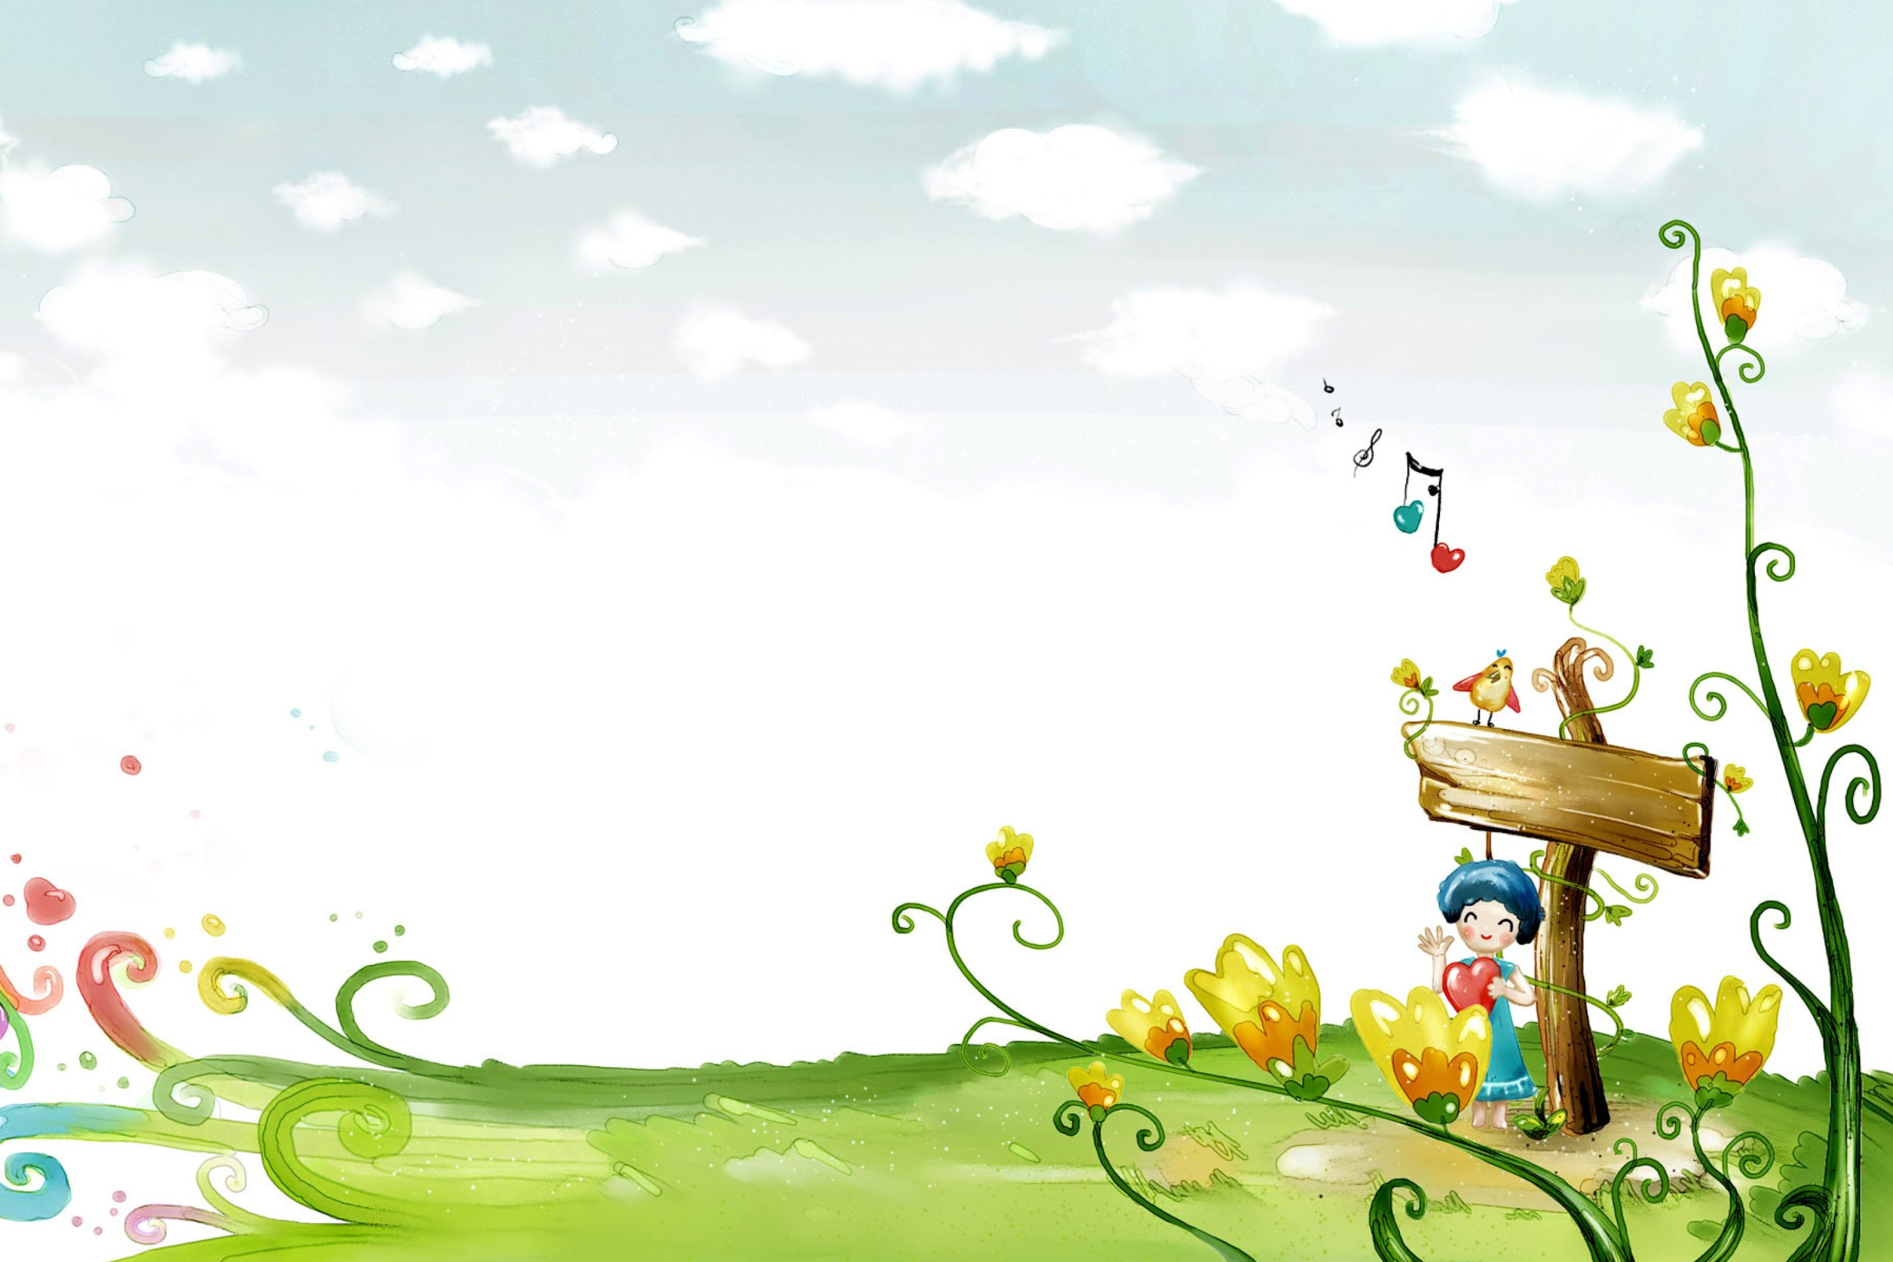
«Труд людей весной»
Познавательное развитие
(младший дошкольный возраст).
Воспитатель: Кузнецова М.Е.
МДОУ «Детский Сад №48»
Источник:
https://nsportal.ru/detskiy-sad/okruzhayushchiy-mir/2018/04/23/nod-trud-lyudey-vesnoy

Slide 2
Цель:
- обобщить знания детей о признаках весны, трудовой деятельности людей на огороде.
Задачи:
- обобщить знания детей о весне, её признаки.
- познакомить детей с трудом людей в весенний период.
- развивать мыслительную деятельность в результате выполнения заданий, разгадывания загадок.
- систематизировать знания о процессе посадки.
- формировать практические навыки посадки растений.
- воспитывать положительное отношение к труду, интерес к сельскохозяйственной трудовой деятельности.

Slide 3
Здравствуй, Дорогой Друг! А какое сейчас время года? (весна) А какие приметы весны ты знаешь? (Тает снег, сосульки, капель, текут ручейки, пригревает солнышко, появляется травка, проснулись насекомые)

Slide 4
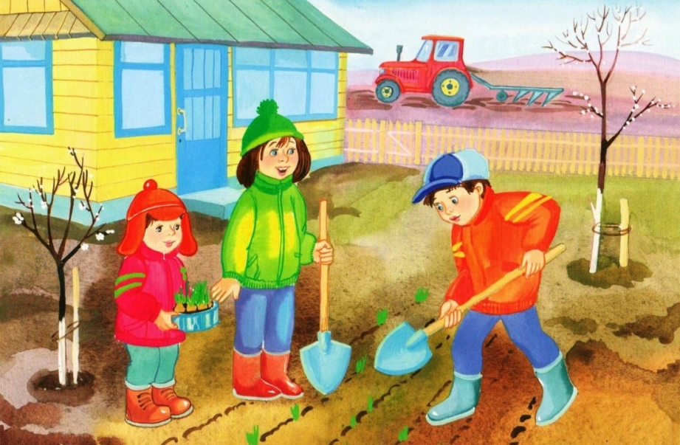
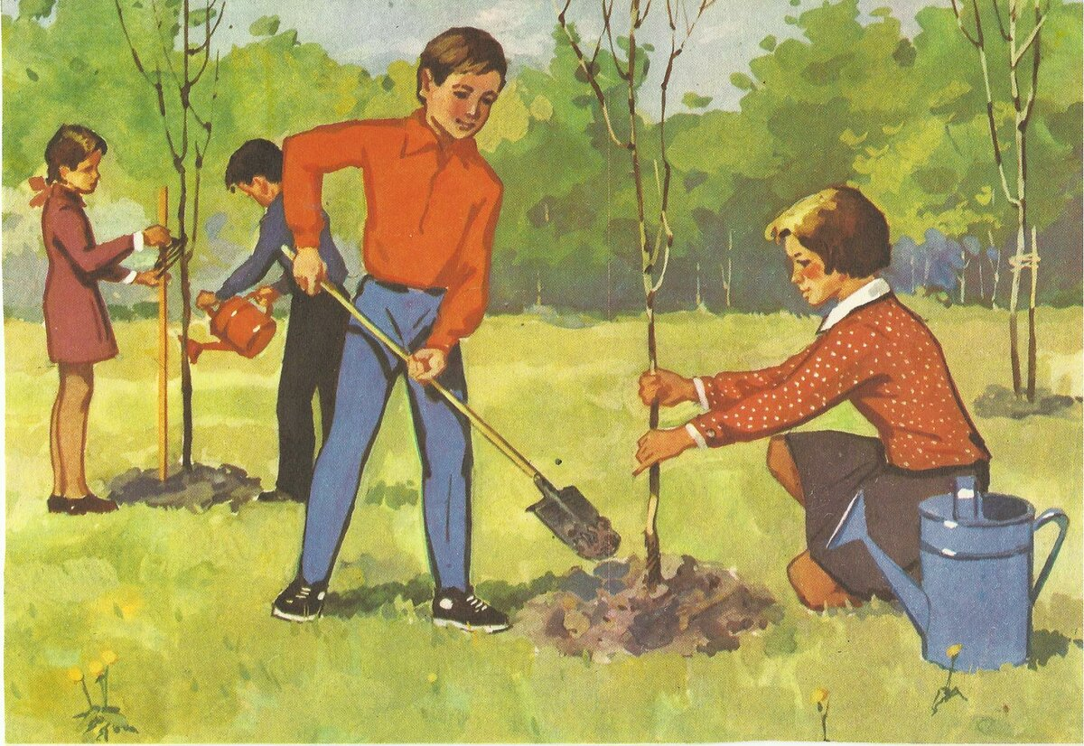
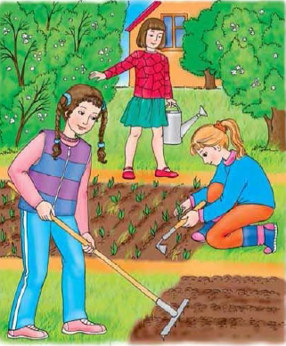
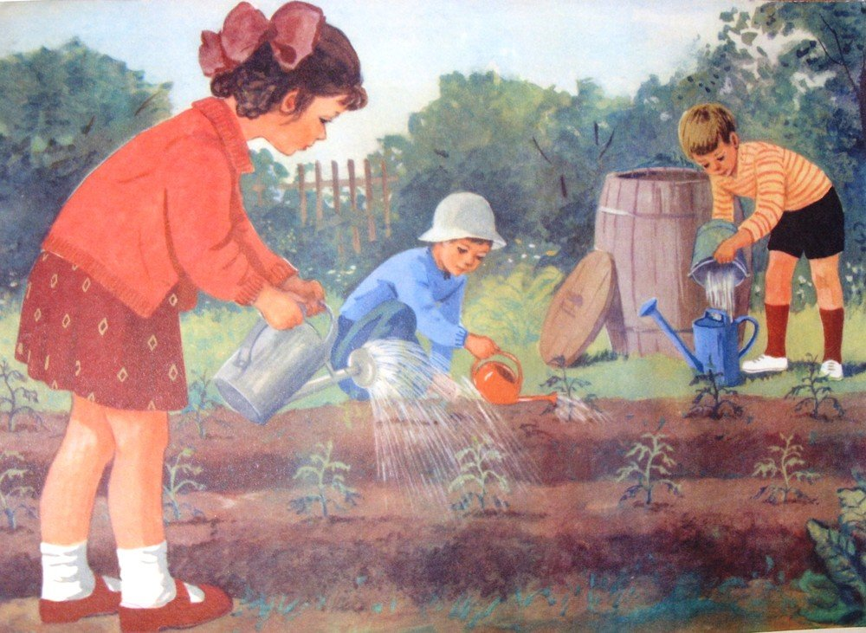
В это время года у людей много работы.

Slide 5
Отгадай, пожалуйста, загадку, о чём она?
Там морковка, там капуста,
там клубничкой пахнет вкусно.
И козла туда, друзья,
Нам пускать никак нельзя. (Огород).
Правильно это огород. А ты любишь трудиться на огороде? Какую работу ты выполняешь на огородном участке, чтобы вырастить хороший урожай?

Slide 6
Физкультминутка
Мы стоим на огороде, Удивляемся природе. (Потягивания, руки в стороны.) Вот салат, а здесь укроп. Там морковь у нас растёт. (Правой рукой коснуться левой ступни, потом наоборот.) Поработаем с тобой, Сорнякам объявим бой — С корнем будем выдирать Да пониже приседать. (Приседания.) У забора всем на диво Пышно разрослась крапива. (Потягивания — руки в стороны.) Мы её не будем трогать — Обожглись уже немного. (Потягивания — руки вперёд.) Все полили мы из лейки И садимся на скамейки. (Дети садятся.)

Slide 7
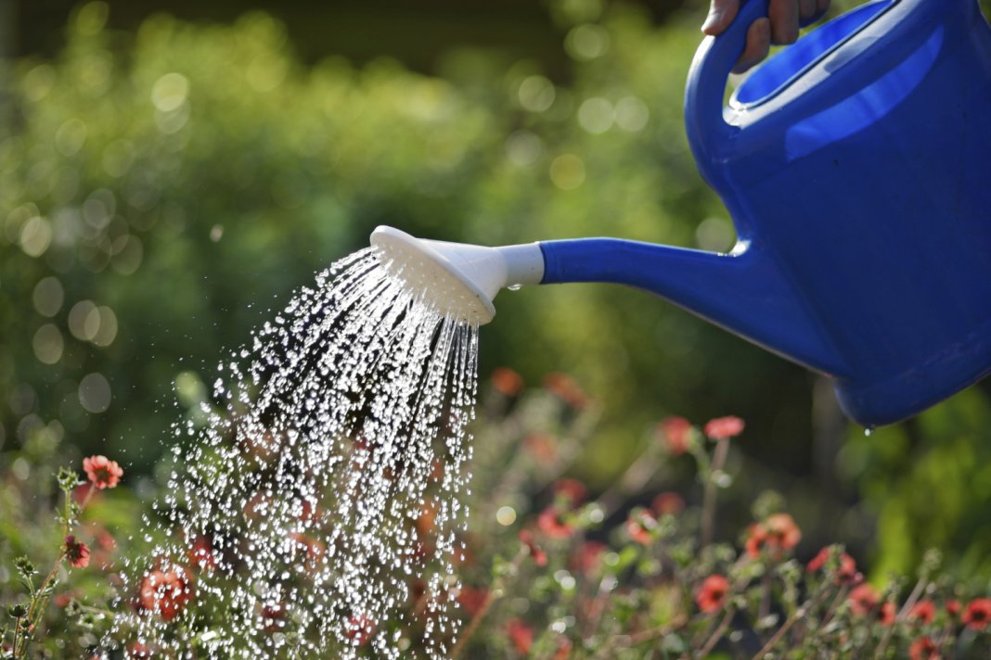
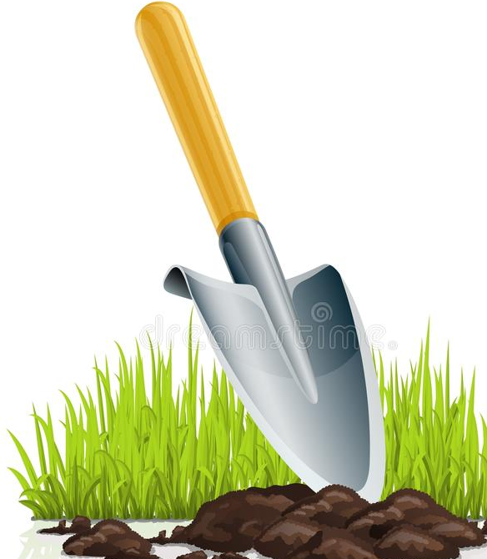
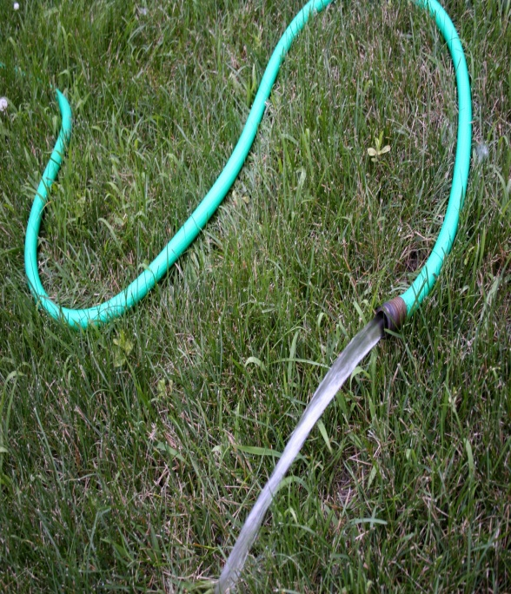
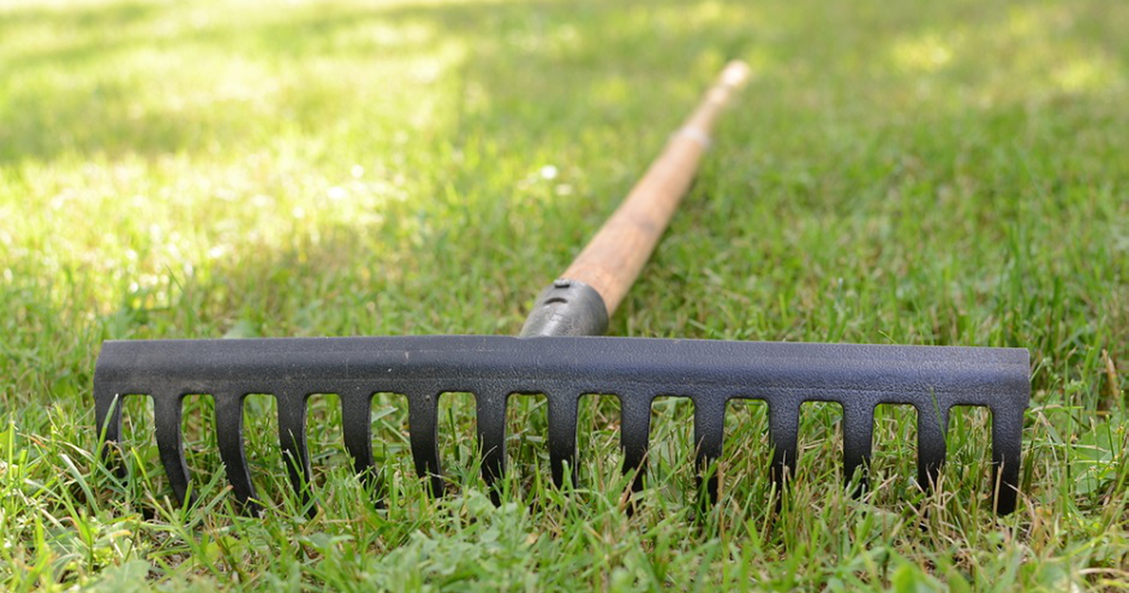
А какие верные друзья-помощники есть у человека на огороде, узнаем, отгадав загадки.
Приползла во двор змея длинная предлинная,
Огород наш поливала, на работе не зевала. (Шланг).
Стоят в один ряд острые цап - царапки.
Удобно сгребать ими мусор в охапки. (Грабли).
Из железа тучка, а у тучки – ручка.
Эта тучка по порядку обошла за грядкой грядку. (Лейка).
Землю копала, грядки ровняла,
Ручейки прорывала и ничуть не устала. (Лопата).

Slide 8
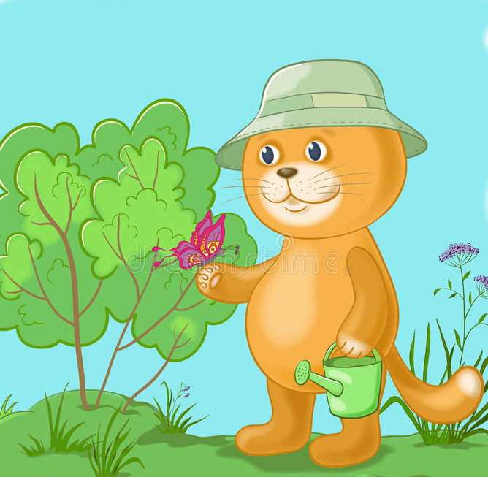
Молодец, все загадки отгадал. А к нам сегодня пришёл кот Василий. Он очень хочет научиться работать на огороде, но не знает с чего начать. Давай ему поможем. Что нужно для работы на огороде и в саду?

Slide 9
У Василия много инструментов. Посмотри, нет ли тут лишних?
Что тут лишнее? Почему?

Slide 10
Что тут лишнее? Почему?

Slide 11
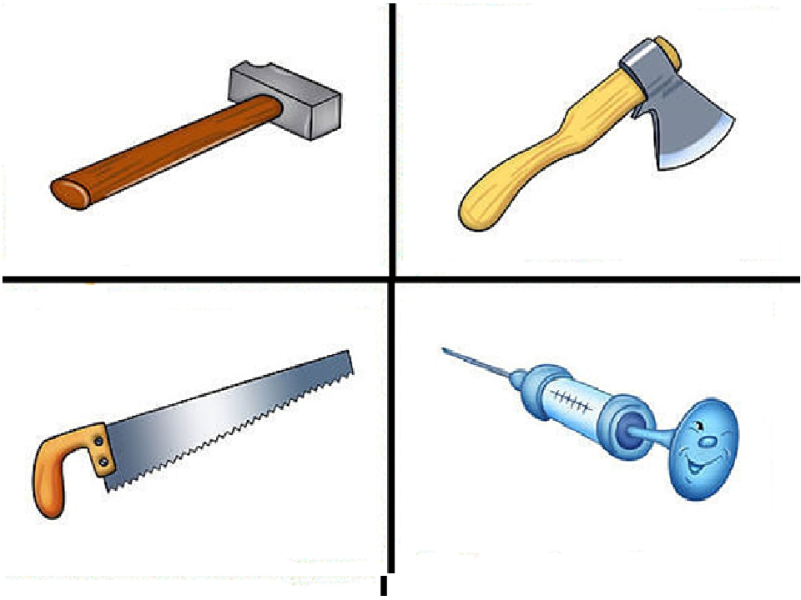
Что тут лишнее? Почему?

Slide 12
На этом наше занятие подошло к концу. О чём мы сегодня говорили? Что мы делали на занятии? Какие задания выполняли? Что тебе понравилось больше всего?

